Slide 1
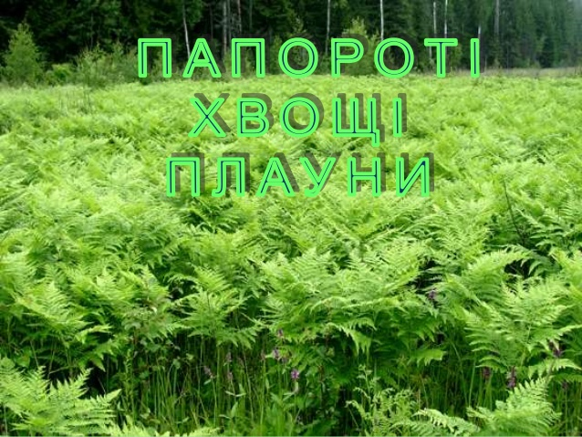

Slide 2
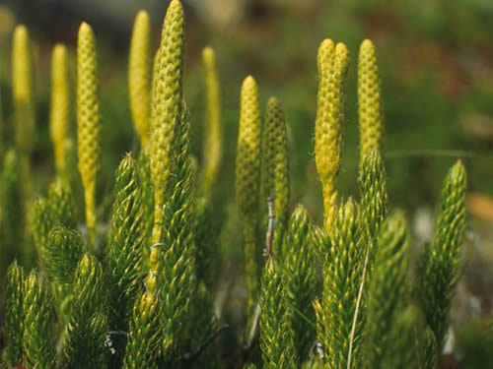
Плауни
Плаун булавоподібний

Slide 3
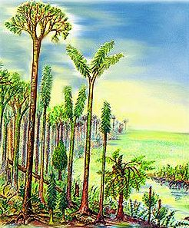
Загальна характеристика плаунів:
Багаторічні вічнозелені трави.
Переважає нестатеве покоління.
Поширені на зволожених ділянках.
Вимерлі плауни
Notes:
Вимерлі плауни були великими деревами до 40 м висотою. Їхні стовбури досягали 1 метра діаметром. Стовбур вимерлого плауна був вкритий вузькими листками. А зараз стовбур сучасного плауна вкритий маленькими листками. Зараз збереглося біля 1000 видів плаунів. Це багаторічні трави.

Slide 4
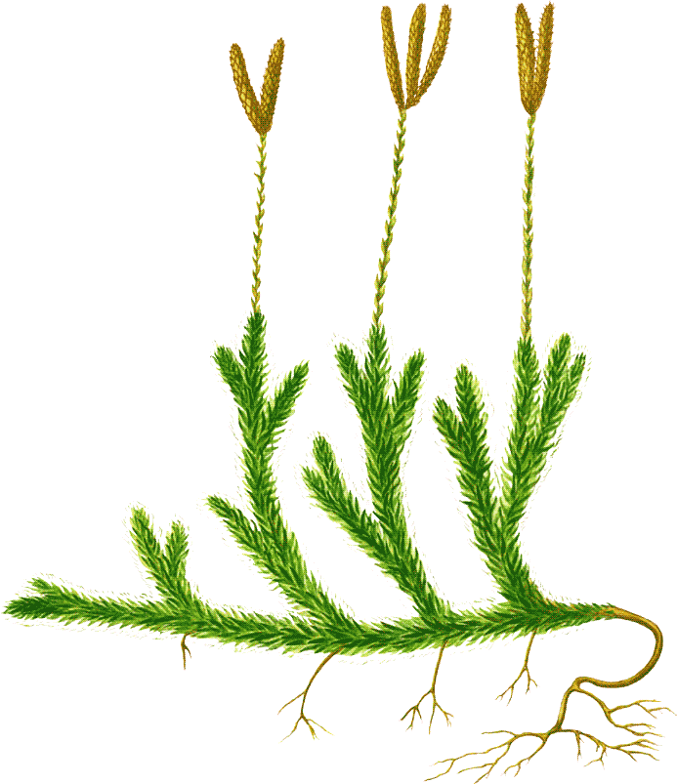
Загальна характеристика плаунів:
4. Будова плаунів:
Спорангії за спорами
листки
стебло
Додаткові корені
Плаун булавоподібний
Notes:
Вимерлі плауни були великими деревами до 40 м висотою. Їхні стовбури досягали 1 метра діаметром. Стовбур вимерлого плауна був вкритий вузькими листками. А зараз стовбур сучасного плауна вкритий маленькими листками. Зараз збереглося біля 1000 видів плаунів. Це багаторічні трави.

Slide 5
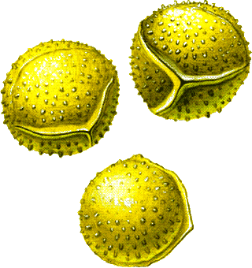
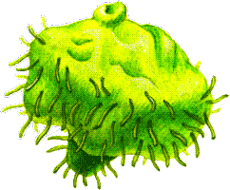
Цикл розвитку плауна
спори
Нестатеве покоління
статеве покоління - заросток

Slide 6
Плаун булавоподібний
Notes:
Плаун булавовидный (Lycopodium clavatum L.)
Научное название рода происходит от слов lycos – "волк" и podios (pus) – "нога".
Спорангии собраны в спороносных колосках – стробилах, располагающихся большей частью по два на верхушках стеблей. Споры созревают в июне - августе. Широко распространен по земному шару, в том числе практически по всей территории России. Растение сухих светлохвойных лесов, преимущественно сосновых, где часто образует сплошной покров. Споры плауна прежде широко употребляли как детскую присыпку. Споры хорошо горят: их использовали при устройстве бенгальских огней и фейерверков, а также для ярких вспышек при фотографировании. Ликоподий высоко ценился в металлургии для обсыпки форм, особенно при фасонном литье. Надземными побегами плауна окрашивали ткани в синий цвет. Длинные побеги плауна булавовидного хороши для изготовления гирлянд и венков, однако массовый сбор их приводит иногда полному уничтожению растений. Многолетник. Высота 10 - 30 см. Растет в хвойных и смешанных лесах. Спороношение в июне - августе. Спорангии собраны в колоски на верхушке ветвей по 3 - 5.

Slide 7
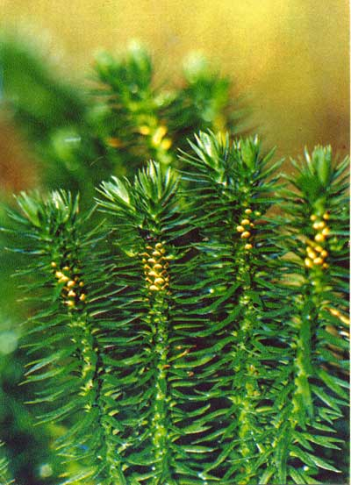
Плаун звичайний, або плаун - баранець

Slide 8
 | Будова тіла | Перевага поколінь | Представники | Значення у природі і житті людини.
Плауни | Витке стебло, дрібні листки лускоподібні додаткові корені, колоски зі спорами – стробіли або шишки. | Переважає нестатеве покоління, тобто спорофіт, що складається з галузистого повзучого стебла. Гаметофіт у вигляді дрібного заростка. | Плаун булавоподібний, Молодильник, Плаун колючий, Плаун-баранець | Спори плаунів, застосовують у медицині як дитячу присипку та при ураженнях шкіри як підсушуючи і болезаспокійливий засіб. Спори плауна використовують при виготовлені ракет для феєрверків. Медичні препарати, виготовлені з плаунів, використовують при лікуванні психічних захворювань, при наркозі, при лікуванні запалень внутрішніх органів та очних хвороб.

Slide 9
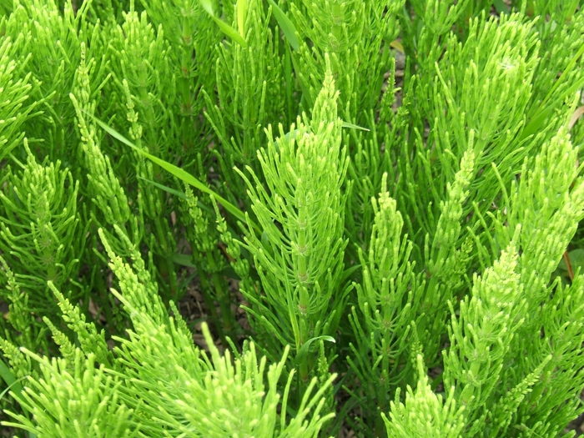

Slide 10
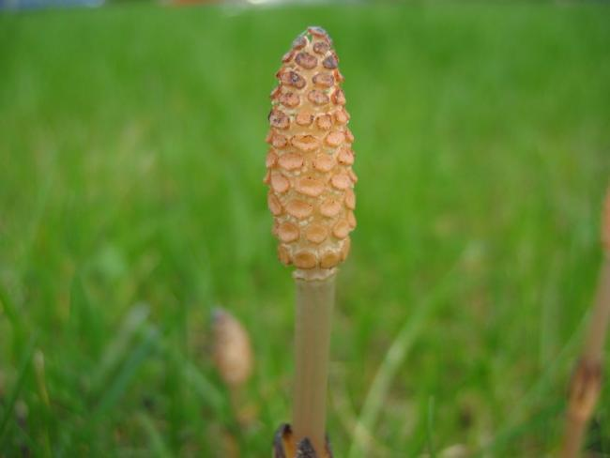
Загальна характеристика хвощів:
Багаторічні трави.
Переважає нестатеве покоління.
Поширені всюди, крім Австралії та Нової Зеландії.
Хвощ польовий

Slide 11
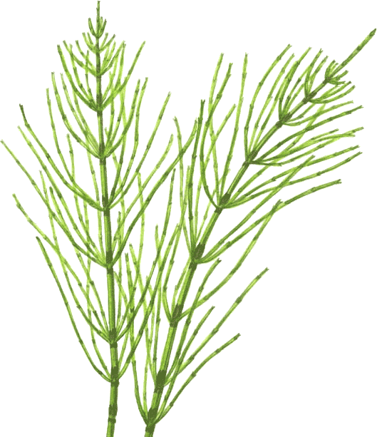
Загальна характеристика хвощів:
4. Будова хвощів:
Спорангії зі спорами
листки
вузол
міжвузля
стебло
Додаткові корені
кореневище
Весняний пагін
літній пагін

Slide 12
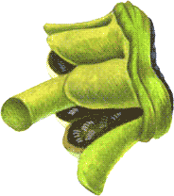
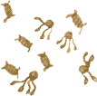
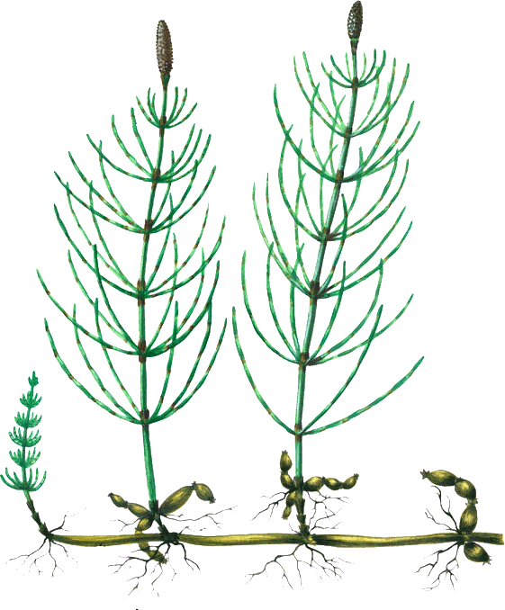
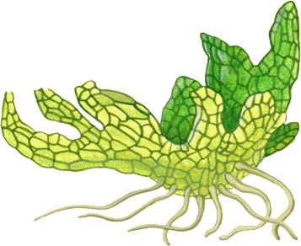
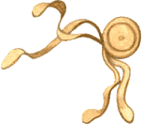
Цикл розвитку хвощів
спори
Нестатеве покоління
статеве покоління - заросток

Slide 13
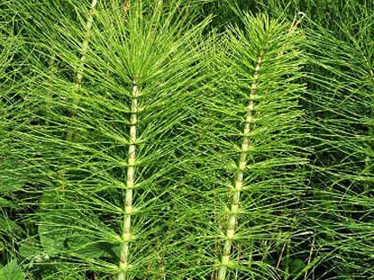
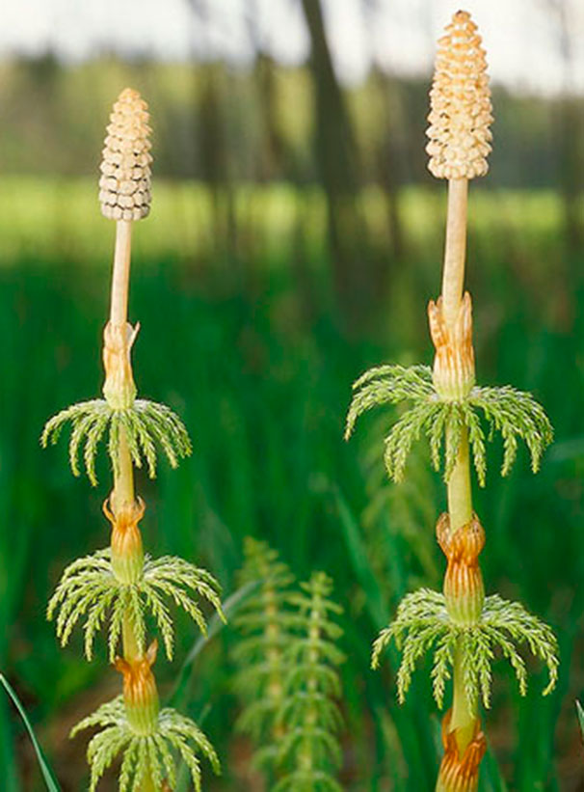
Хвощ польовий

Slide 14
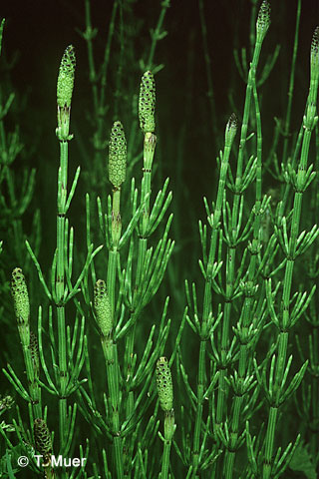
Хвощ луговий

Slide 15
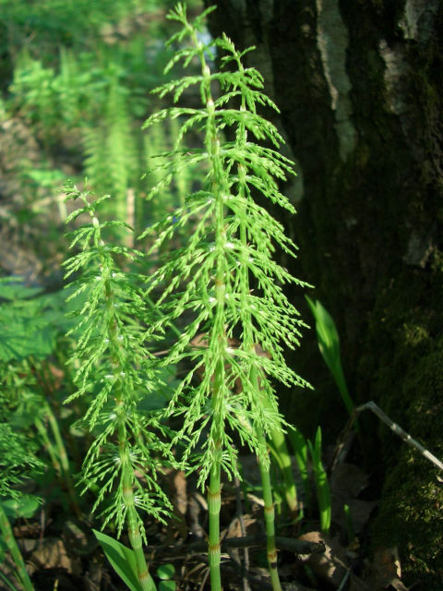
Хвощ болотяний

Slide 16
Відбиток хвоща
на
пластах
Кам'яного вугілля.

Slide 17
 | Будова тіла | Перевага поколінь | Представники | Значення у природі і житті людини.
Хвощі | Кореневище, додаткові корені, стебло має міжвузля, голчасті листки просякннені кремнезем, спорангії зі спорами | Переважає спорофіт –весняний коричневий пагін зверху спороносний колосок. Літні пагони – дрібні фотосинтезуючи. | Хвощ польовий; хвощ луговий; хвощ болотний; | Лікарські препарати з хвоща польового призначають хворим на туберкульоз, при захворюваннях нирок, кровотечі із сечових шляхів (виявляє кровоспинну дію), людям похилого віку, як засіб, що поповнює кількість Силіцію в організмі. Хвощ польовий використовують у народній медицині як сечогінний та кровоспинний засіб. Злісний бур’ян; Індикатор кислих ґрунтів.

Slide 19
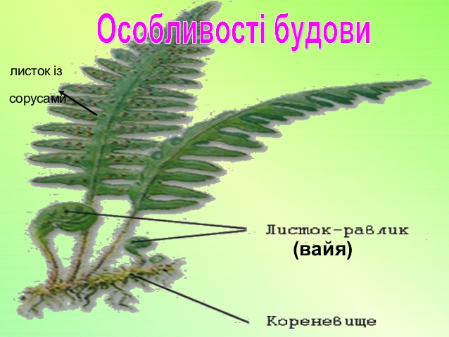

Slide 20
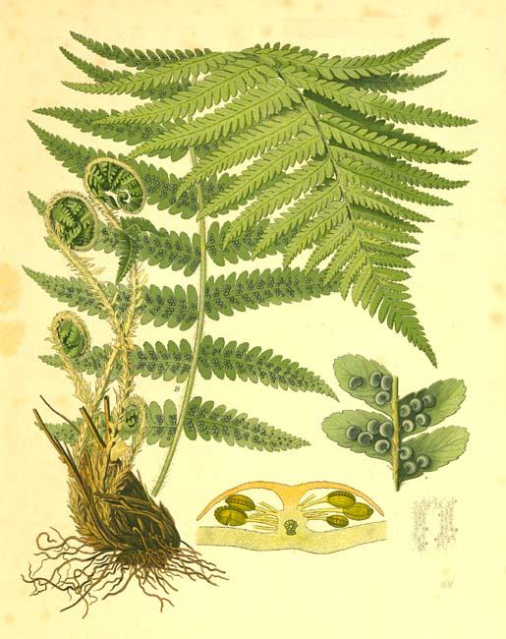

Slide 23
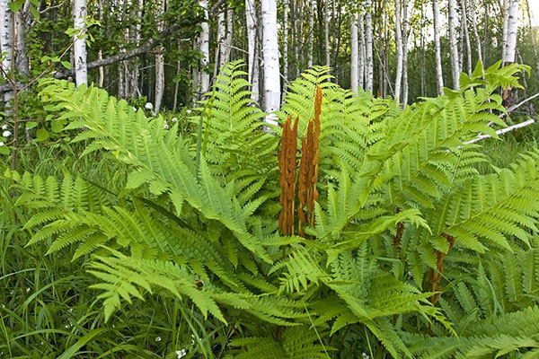

Slide 25
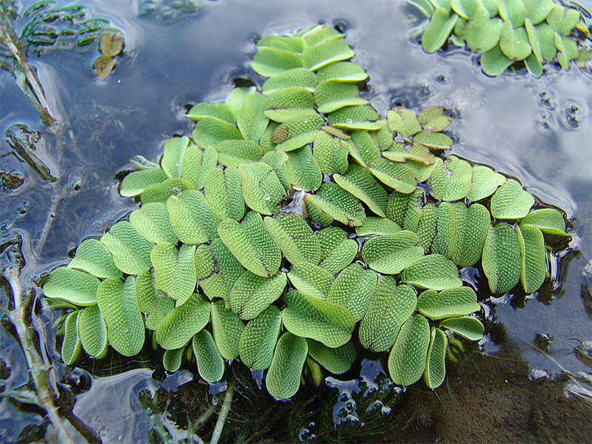
САЛЬВІЯ ПЛАВАЮЧА

Slide 28
 | Будова тіла | Перевага поколінь | Представники | Значення у природі і житті людини.
Папороті | Кореневища з додатковими коренями, листки великі складні перисторозсіченіУ молодому віці листки закручені, мають назву вайї. | Переважає спорофіт; листкостеблова рослина на нижній поверхні листків соруси в них утворюються спори. Гаметофіт дрібний серцеподібний заросток. | Листовик; ключ-трава; марсилія; сальвія плавуча; вудсія альпійська. Декоративні папороті: орляк, страусове перо, оленячі роги, адіантум венерин волос. | Сучасні папоротеподібні відіграють по­мітну роль в утворенні рослинних ландшафтів на Землі. Відвари кореневищ і на­стої деяких папоротей застосовують в медицині як болезаспокій­ливі, протизапальні, глистогінні препарати, для лікування леге­невих захворювань, рахіту, шлункових розладів. Пануючі в кам'яновугільний період папороті разом з іншими рослинами брали участь у процесі утворення кам'яного вугілля.

